Slide 1

혼자 공부하는 R 데이터 분석
Chapter 07 프로젝트로 실력 다지기
ㅇㅇ대학교 ㅇㅇ학과
홍길동

Slide 2
시작하기전에
개발 환경 설치
R - https://www.r-project.org
R 스튜디오 - https://www.rstudio.com
강전희
컴퓨터공학과 인공지능을 공부했고 CJ ENM 근무. 시스템 구축·설계·운영을 시작으로 인공지능, 빅데이터, 개인 정보 보호, 온갖 가젯과 자료 정리에 관심이 많으며, 국내 최초로 MCN인 DIATV 사업을 시작한 MCN계의 화석 같은 존재 현재는 DIATV 경험을 바탕으로 SNS 데이터 분석과 시스템 기획을 담당
엄동란
통계학을 공부한 후 컨설팅 회사에 입사하여 CRM 기반의 분석 업무를 경험 L사에서 회원 기반의 빅데이터 분석 업무를 담당했고, 빅데이터 기획, 분석 외에 마케팅 분야에서도 다양한 경험을 보유

Slide 3
이 책의 학습 목표
CHAPTER 01: 빅데이터와 R
R 언어 개념과 개발 환경 설치
CHAPTER 02: 데이터 분석을 위한 기본 다지기
데이터 분석 과정 및 데이터 구조와 종류 학습
CHAPTER 03: R 프로그래밍 익히기
변수와 함수 및 조건문과 반복문 학습
CHAPTER 04: 데이터 다루기
데이터 수집, 구조 관측 방법과 그래프 그리기 학습
CHAPTER 05: 데이터 가공하기
dplyr 패키지와 reshape2 패키지 학습
CHAPER 06: 데이터 시각화: ggplot2 패키지
ggplot2 패키지 그래프 구현과 ggmap 패키지 지도 시각화 학습
CHAPER 07: 프로젝트로 실력 다지기
지역별 국내 휴양림 분포, 해외 입국자 추이 등 프로젝트 학습
CHAPER 08: 데이터 분석 보고서 공유하기
R 마크다운 데이터 분석 보고서 작성과 Rpubs로 데이터 분석 보고서 공유하는 방법 등 학습

Slide 4
Contents
CHAPTER 07: 프로젝트로 실력 다지기
SECTION 7-1 지역별 국내 휴양림 분포 비교하기
SECTION 7-2 해외 입국자 추이 확인하기
SECTION 7-3 지도에서 코로나19 선별진료소 위치 확인하기
SECTION 7-4 서울시 지역별 미세먼지 농도 차이 비교하기

Slide 5
CHAPTER 07 프로젝트로 실력 다지기
지역별 국내 휴양림 분포를 비교
해외 입국자 추이를 확인
코로나19 선별진료소 위치를 지도에 표시
서울시 지역별 미세먼지 농도 차이를 비교

Slide 6
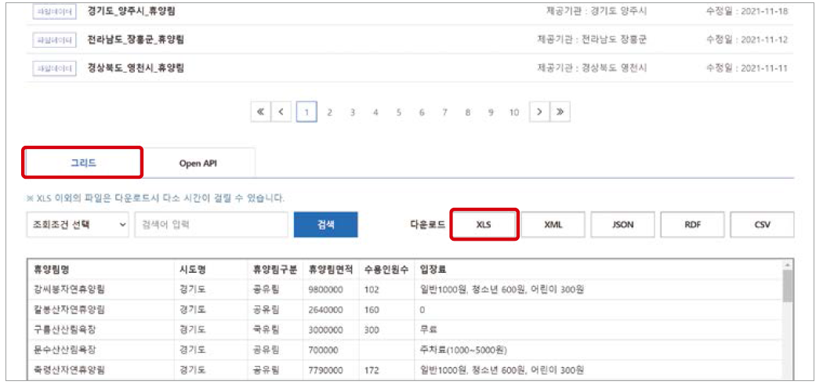
SECTION 7-1 지역별 국내 휴양림 분포 비교하기 (1)
데이터 수집: 전국 휴양림 표준 데이터 다운로드하기
전국 휴양림 표준 데이터를 다운로드하여 데이터 분석에 활용 - https://www.data.go.kr
01 공공데이터포털 메인 화면의 검색 창에 [전국휴양림표준데이터]를 입력
02 데이터 목록 페이지에서 [표준데이터셋] → [전국휴양림표준데이터]를 클릭
03 표준데이터 상세 페이지의 [그리드] 탭에 있는 [XLS]를 클릭하여 데이터를 다운로드

Slide 7
SECTION 7-1 지역별 국내 휴양림 분포 비교하기 (2)
데이터 가공: 엑셀로 전처리하기
모든 데이터 처리를 R로도 할 수 있지만, 간단한 전처리는 엑셀을 이용하는 것이 효율적
01 전국 휴양림 표준 데이터 파일을 열어 확인 - 데이터 항목은 휴앙림명, 시도명, 휴양림구분, 휴양림면적, 수용인원수, 입장료, 주요시설명 외 9개 항목
02 먼저 비어 있는 1행 전체를 제거 - 행 번호 1을 클릭하여 1행 전체를 선택한 후 마우스 오른쪽 버튼을 클릭하여 [삭제]를 선택
03 분석에 필요한 항목만 남기고 사용하지 않는 데이터는 삭제
04 G열의 소재지도로명주소에서 ‘시’와 ‘도’를 분리한 새로운 컬럼명을 생성 - 먼저 H열부터 M열까지 블록 설정한 후 마우스 오른쪽 버튼을 클릭하여 [삽입]을 선택
05 G열 전체를 선택하고 엑셀 메뉴에서 [데이터] 탭으로 이동하여 [텍스트 나누기]를 클릭
06 (1단계) 원본 데이터 형식 항목을 [구분 기호로 분리됨]을 선택 (2단계) 구분 기호 항목은 [탭]과 [공백]을 선택 ’해당 영역에 이미 데이터가 있습니다. 기존 데이터를 바꾸시겠습니까?’라는 대화상자가 나타나면 [확인]
07 G열의 소재지도로명주소 항목의 주소 텍스트가 분리되어 새로운 열에 삽입 - 필요한 열은 G열뿐이므로 H열부터 M열은 다시 삭제

Slide 8
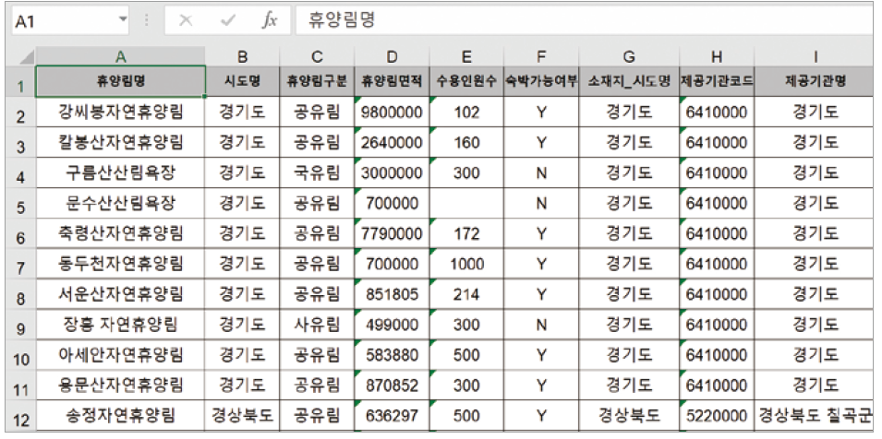
SECTION 7-1 지역별 국내 휴양림 분포 비교하기 (3)
08 ‘도’ 주소만 남은 G열 명칭을 [소재지_시도명]으로 변경
09 데이터 유형을 정리 - D열의 휴양림면적 값인 D2 셀이나 E열의 수용인원수 값인 E2 셀을 선택하면 셀 옆에 작은 느낌표 상자가 나타남 - 현재 숫자가 있는 셀의 서식이 문자형으로 되어 있어서 나타나는 오류 메시지 - 셀 서식을 숫자형으로 변환하여 해결 - [D2] 셀을 클릭한 후 E열 가장 마지막 셀을 Shift 키를 누른 상태로 클릭하여 범위 지정 - D2 셀로 돌아와 앞에 있는 느낌표 상자를 클릭하여 [숫자로 변환]을 선택
10 데이터 전처리 과정 완료 - 파일은 실습 폴더(C:/Rstudy)에 파일명 [forest_example_data.xls]로 저장

Slide 9
SECTION 7-1 지역별 국내 휴양림 분포 비교하기 (4)
데이터 분석: 빈도분석하고 시각화하기
forest_example_data.xls 파일을 R로 가져오기 - readxl 패키지를 로드한 후 read_excel( ) 함수를 사용하여 데이터는 forest_example_data 변수에 저장하고, 한글 오류가 발생하지 않도록 컬럼명을 영문으로 변경
str( ) 함수로 데이터 속성을 확인하고 head( ) 함수로 데이터 일부분도 확인
# 엑셀 파일 가져오기 library(readxl) forest_example_data <- read_excel("C:/Rstudy/forest_example_data.xls") colnames(forest_example_data) <- c("name","city","gubun","area", "number","stay","city_new", "code","codename") str(forest_example_data) head(forest_example_data)

Slide 10
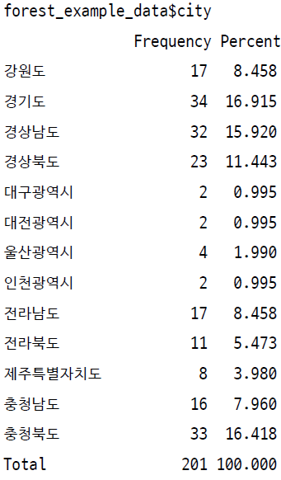
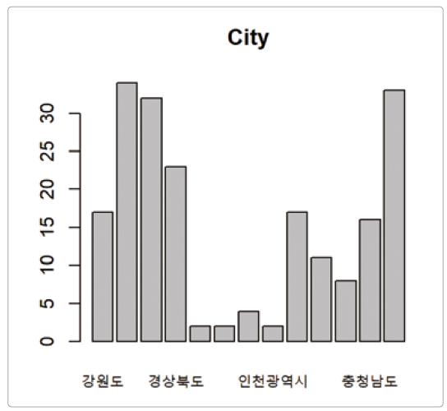
SECTION 7-1 지역별 국내 휴양림 분포 비교하기 (5)
freq( ) 함수로 데이터 분포를 확인할 수 있는 빈도분석 실시
city 컬럼을 빈도분석 - descr 패키지를 로드하고 freq( ) 함수로 city 변수의 빈도와 분포율을 확인
# freq() 함수로 시도별 휴양림 빈도분석하기 library(descr) freq(forest_example_data$city, plot = T, main = 'city')

Slide 11
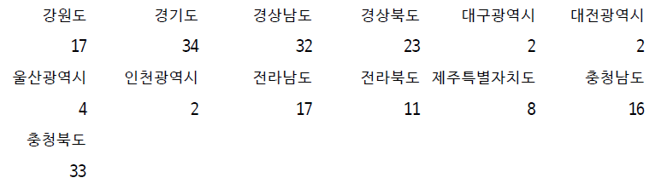
SECTION 7-1 지역별 국내 휴양림 분포 비교하기 (6)
table ( ) 함수로 빈도를 도출한 후 barplot ( ) 함수로 막대 그래프를 구현 - 앞의 freq ( ) 함수 결과와 어떻게 다른지 비교
# table() 함수로 시도별 휴양림 빈도분석하기 city_table <- table(forest_example_data$city) city_table barplot(city_table)
freq ( ) 함수와 마찬가지로 데이터가 가나다 순으로 정렬되어 있어 어느 지역에 휴양림이 많은지는 한눈에 파악하기 어려움

Slide 12
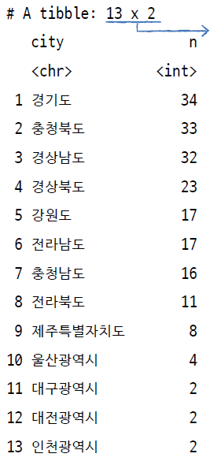
SECTION 7-1 지역별 국내 휴양림 분포 비교하기 (7)
count( ) 함수로 시도별 휴양림 개수를 구한 후에 arrange( ) 함수로 내림차순으로 정렬
# count() 함수로 시도별 휴양림 빈도분석하고 내림차순 정렬하기 library(dplyr) count(forest_example_data, city) %>% arrange(desc(n))
13행 2열의 데이터 프레임이 반환
휴양림이 많은 지역 순으로 내림차순 정렬되어 가장 많은 지역은 경기도, 두 번째는 충청북도임을 쉽게 확인

Slide 13
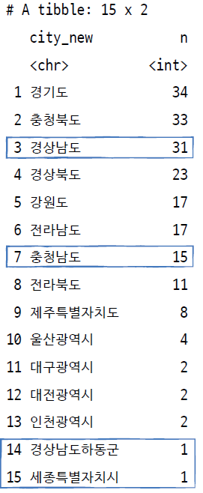
SECTION 7-1 지역별 국내 휴양림 분포 비교하기 (8)
city_new 컬럼으로 시도별 분포를 확인 - count ( ) 함수와 arrange(desc( )) 함수를 사용하여 빈도를 확인하고 내림차순으로 정렬
# 소재지_시도명 컬럼으로 시도별 분포 확인하기 count(forest_example_data, city_new) %>% arrange(desc(n))

Slide 14
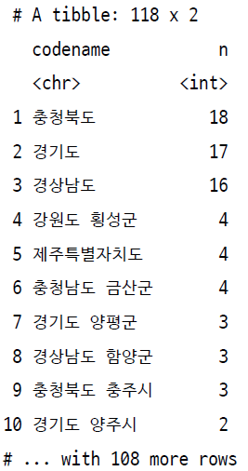
SECTION 7-1 지역별 국내 휴양림 분포 비교하기 (9)
제공기관 지역 변수인 codename 컬럼으로 시도별 분포를 확인
# 제공기관명 컬럼으로 시도별 분포 확인하기 count(forest_example_data, codename) %>% arrange(desc(n))

Slide 15
[마무리①]
분석 단계로 정리하는 핵심 포인트
주제 선정: 국내 휴양림이 어느 지역에 가장 많을까?
데이터 수집: 공공데이터포털에서 전국 휴양림 표준 데이터를 다운로드
데이터 가공: 엑셀로 불필요한 행과 열을 제거하고, 분석할 변수를 정의.
데이터 분석: 지역별 분포를 비교하기 위해 지역 데이터를 갖고 있는 변수를 빈도분석 - 빈도를 막대 그래프로 시각화하여 지역별 휴양림 분포를 시각적으로 확인
결론 도출: 경기도에 가장 많음

Slide 16
[마무리②]
표로 정리하는 핵심 함수
함수 | 기능
freq() | [descr 패키지] 빈도 구하기
table() | 표 형태로 데이터 빈도를 표현
count() | [dplyr 패키지] 빈도 구하기
arrange(desc()) | [dplyr 패키지] 지정한 열을 기준으로 내림차순 정렬

Slide 17
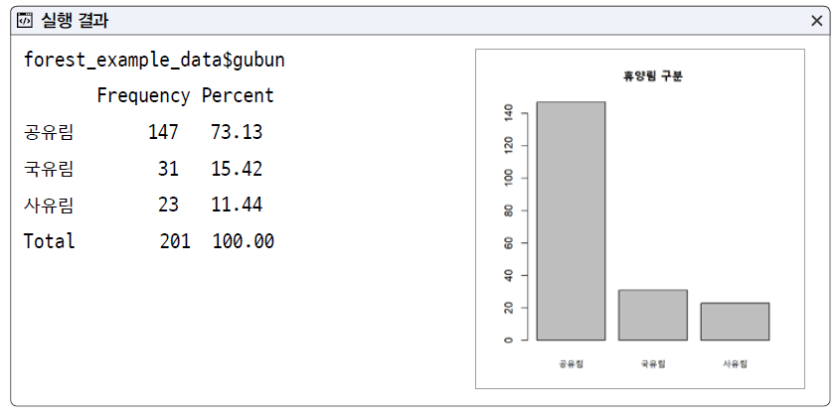
[마무리③]
확인문제
다음 함수 중에 빈도를 구할 수 있는 함수가 아닌 것은?
count( )
freq( )
table( )
ncol( )
앞에서 실습한 forest_example_data 데이터 세트의 휴양림 구분 컬럼의 빈도와 비율을 확인하는 코드를 작성하여 실행 결과처럼 출력하기
(forest_example_data$gubun, )

Slide 18
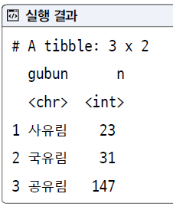
[마무리④]
확인문제
휴양림 구분 컬럼의 빈도를 오름차순으로 정렬하는 코드를 작성하여 실행 결과처럼 출력
library( ) (forest_example_data, gubun)

Slide 19
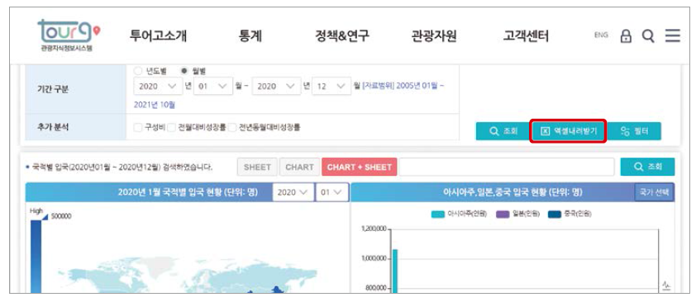
SECTION 7-2 해외 입국자 추이 확인하기 (1)
관광지식시스템 투어고: 관광 관련의 여러가지 통계 데이터를 제공하는 공공 데이터 사이트 - 관광객 입출국 통계는 물론, 숙박시설이나 주요 관광지의 입장객 통계 정보 등을 제공 - https://know.tour.go.kr
데이터 수집: 입국 통계 데이터 다운로드하기
코로나19가 처음으로 확산되었던 2020년 데이터를 기준으로 입국자 수를 분석
01 메인 페이지 상단 [통계] 메뉴에서 [관광객통계] - [입국관광통계]를 클릭
02 통계 유형에서 [국적별 입국]을 선택하고, 기간 구분은 [월별], [2020년 1월]부터 [2020년 12월]까지 선택한 후 [조회]를 클릭
03 데이터가 조회 → [엑셀내려받기]를 클릭해서 엑셀 파일을 다운로드 - [셀병합 유지]

Slide 20
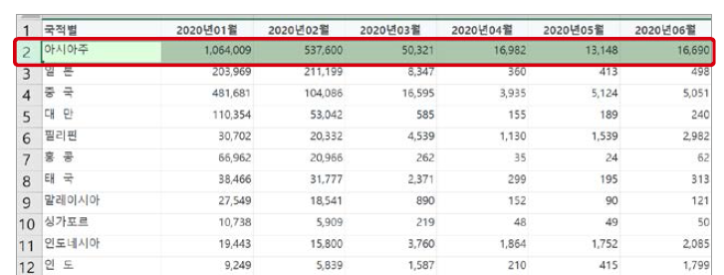
SECTION 7-2 해외 입국자 추이 확인하기 (2)
데이터 가공(1): 엑셀로 전처리하기
01 다운로드한 파일의 데이터가 정상인지 먼저 엑셀에서 파일을 열어서 확인
02 병합되어 있는 A1 셀과 O1 셀의 병합을 해제하고 ‘인원(명)’, ‘계’와 같이 불필요한 데이터가 있는 2행과 N열을 제거
03 대륙별 소계 데이터인 ‘아시아주’, ‘중동’, ‘미주’, ‘구주’, ‘대양주’, ‘아프리카주’, ‘기타’, ‘전체’ 행 삭제
모든 작업을 완료하면 파일을 실습 폴더(C:/Rstudy)에 [entrance_exam.xls] 파일명으로 저장

Slide 21
SECTION 7-2 해외 입국자 추이 확인하기 (3)
데이터 가공(2): 데이터 재구조화하기
readxl 패키지를 로드하고 read_excel( ) 함수를 이용하여 엑셀 파일을 R로 가져온 후 데이터가 지정한 변수에 잘 저장되었는지 str( ) 함수와 head( ) 함수로 확인
데이터의 컬럼명이 너무 길고, 관측치에도 띄어쓰기가 있어 데이터를 알아보기 어려우므로 분석 편의를 위해 데이터 정제가 필요
# 엑셀 파일 가져오기 library(readxl) entrance_xls<- read_excel("C:/Rstudy/entrance_exam.xls") str(entrance_xls) head(entrance_xls)

Slide 22
SECTION 7-2 해외 입국자 추이 확인하기 (4)
컬럼명 변경과 공백 제거하기
숫자와 한글이 뒤섞인 컬럼명을 간단한 영문으로 변경 - ‘국적별’ 컬럼의 국가명에 불필요한 띄어쓰기도 제거 - 컬럼명을 지정하는 colnames( ) 함수를 이용해 전체 컬럼명을 간단한 영문으로 지정해주고, 국가명은 gsub( ) 함수로 띄어쓰기를 제거
# 컬럼명 변경과 띄어쓰기 제거하기 colnames(entrance_xls) <- c("country", "JAN", "FEB", "MAR", "APR", "MAY", "JUN", "JUL", "AUG", "SEP", "OCT", "NOV", "DEC") entrance_xls$country <- gsub(" ", "", entrance_xls$country) entrance_xls
gsub() 함수
gsub( ) 함수는 문자열을 대체하는 함수 -엑셀에서 ‘찾기 및 바꾸기’ 기능으로 특정 문자(열)를 찾아 원하는 문자(열)로 바꿀 수 있는 것처럼 R에서는 gsub() 함수로 특정 문자(열)를 찾아 원하는 문자(열)로 한 번에 변경
여기서 잠깐
gsub("찾을 문자열", "대체할 문자열", 데이터)

Slide 23
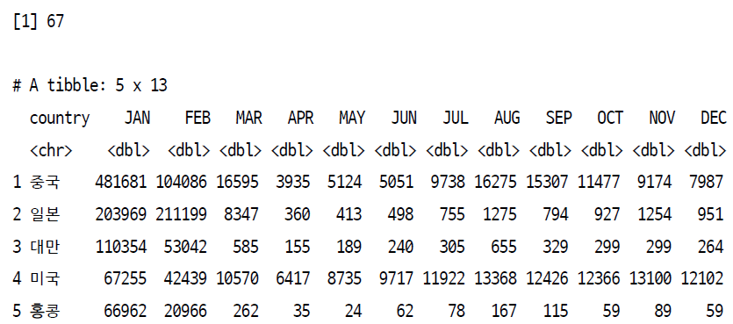
SECTION 7-2 해외 입국자 추이 확인하기 (5)
국가 수 확인 및 상위 5개국 추출하기
그래프로 시각화할 때 상위 5개 국가만 추출 - 데이터 세트에 모두 몇 개의 국가가 있는지 확인하기 위해 nrow( ) 함수를 사용 - 2020년 1월을 기준으로 입국 상위 5개국을 추출하기 위해 order( ) 함수로 데이터를 내림차순 정렬한 후, head( ) 함수로 5개 행만 출력
# 1월 기준 상위 5개국 추출하기 entrance_xls |> nrow() top5_country <- entrance_xls[order(entrance_xls$JAN),] |> head(n = 5) top5_country
네이티브 파이프 연산자 |>
R 4.1.0 버전부터 새로운 파이프 연산자 |>가 추가됨
기존에는 파이프 연산자 %>%를 사용하려면 magrittr 패키지나 dplyr 패키지를 이용해야 했지만, 이제는 패키지가 필요없는 네이티브 연산자로 파이프 연산자를 사용할 수 있음
여기서 잠깐

Slide 24
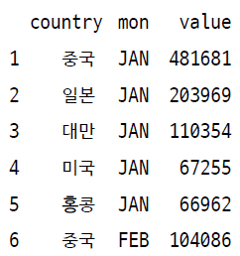
SECTION 7-2 해외 입국자 추이 확인하기 (6)
시각화를 위한 데이터 재구조화하기
데이터 시각화를 위해 가로로 나열되어 있는 월별 데이터를 아래로 나열되는 관측치 데이터로 재구조화가 필요 - 데이터 구조 변형에는 melt( ) 함수를 사용
# 데이터 구조 재구조화하기 library(reshape2) top5_melt <- melt(top5_country, id.vars = 'country’, variable.name = 'mon') head(top5_melt)

Slide 25
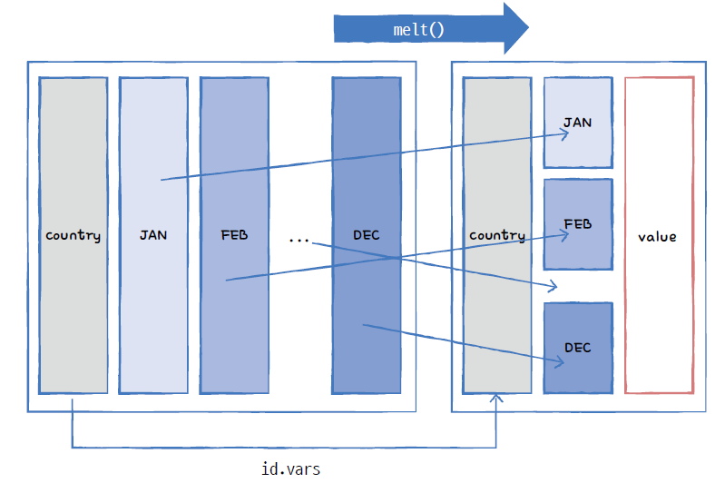
SECTION 7-2 해외 입국자 추이 확인하기 (7)
컬럼명 country 변수를 기준으로 현재 가로로 나열된 월별 데이터를 관측치로 변형
melt( ) 함수의 id.vars 값에는 기준이 되는 country 변수를, variable.name 값에는 새로운 컬럼이 될 mon을 변수명으로 지정하면 국가명을 기준으로 하는 월별 데이터가 가로에서 세로로 나열

Slide 26
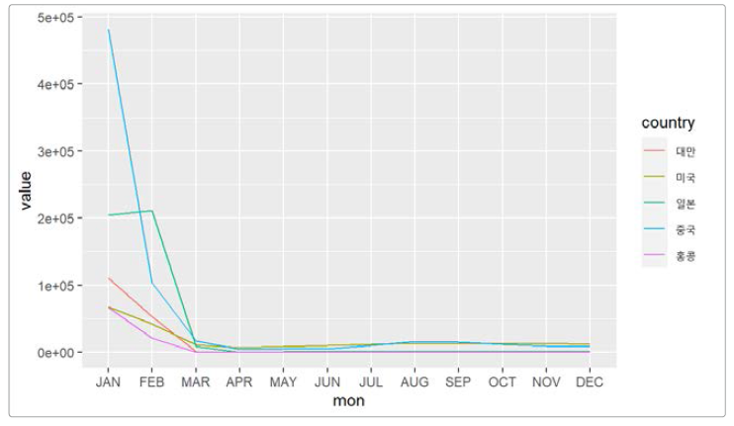
SECTION 7-2 해외 입국자 추이 확인하기 (8)
데이터 분석: 시각화하기
ggplot2 패키지를 이용해 시각화를 진행
시간 흐름에 따른 변화량을 확인해야 하므로 x축은 mon 컬럼, y축은 value 컬럼으로 지정
국가별 변화 추이를 확인해야 하므로 group 옵션에는 country 컬럼을 지정
선 그래프를 그리는 geom_line( ) 함수의 color 옵션에 country 컬럼을 지정하면 국가별로 다른 색상의 선 그래프가 구현
# 선 그래프 그리기 library(ggplot2) ggplot(top5_melt, aes(x = mon, y = value, group = country)) + geom_line(aes(color = country))

Slide 27
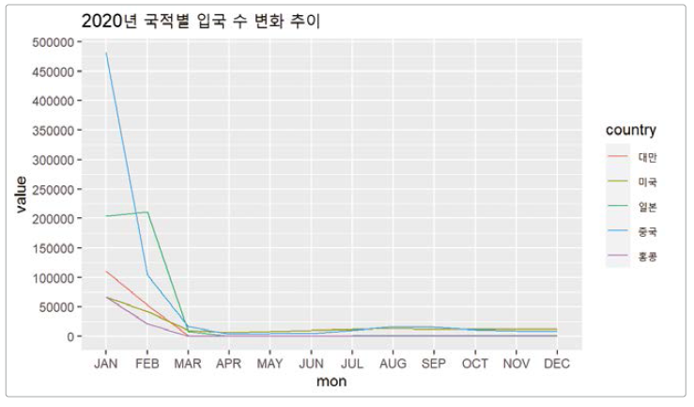
SECTION 7-2 해외 입국자 추이 확인하기 (9)
ggplot( ) 함수로 그래프를 그리면서 y축의 범위를 조정할 때는 scale_y_continuous( ) 함수를 사용 - 그래프 가독성을 위해 ggtitle( ) 함수로 그래프 제목 삽입
# 그래프 제목 지정하고 y축 범위 조정하기 ggplot(top5_melt, aes(x = mon, y = value, group = country)) + geom_line(aes(color = country)) + ggtitle("2020년 국적별 입국 수 변화 추이") + scale_y_continuous(breaks = seq(0, 500000, 50000))
scale_y_continuous( ) 함수는 y축 범위를 조정 - seq( ) 함수를 함께 사용하여 y축 범위를 일정한 간격으로 조정 - seq(0, 500000, 50000) 코드는 축 범위를 0부터 500000까지 50000씩 지정한다는 의미

Slide 28
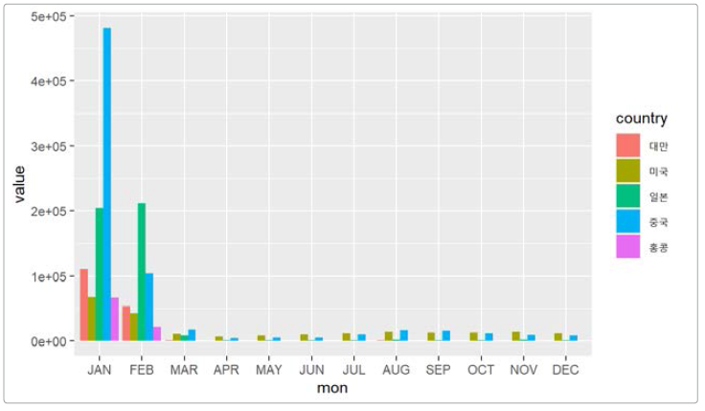
SECTION 7-2 해외 입국자 추이 확인하기 (10)
누적 막대 그래프로 변화량을 확인 - 데이터는 top5_melt를 그대로 사용하고 geom_bar( ) 함수로 그래프를 구현 - 국가별로 구분할 수 있도록 막대에 색상도 추가
# 막대 그래프 그리기 ggplot(top5_melt, aes(x = mon, y = value, fill = country)) + geom_bar(stat = "identity", position = "dodge")
막대 그래프 색상을 다르게 표시할 때는 ggplot ( ) 함수에 color 혹은 fill 옵션을 사용 - fill 옵션으로는 막대 안의 색상을, color 옵션으로는 막대 테두리 색상을 지정
y축 데이터를 막대 그래프로 그릴 때는 stat 옵션을 사용
막대 위치를 나타내는 position 옵션을 dodge로 설정해야 데이터별로 막대 그래프를 구현

Slide 29
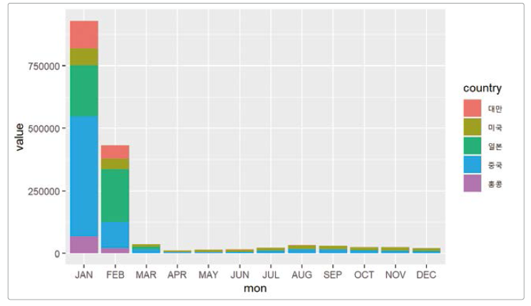
SECTION 7-2 해외 입국자 추이 확인하기 (11)
누적 막대 그래프를 그릴 때는 position 옵션을 stack으로 지정
# 누적 막대 그래프 그리기 ggplot(top5_melt, aes(x = mon, y = value, fill = country)) + geom_bar(stat = "identity", position = "stack")

Slide 30
[마무리①]
분석 단계로 정리하는 핵심 포인트
주제 선정: 코로나19가 발생한 2020년 해외 입국자 수에 얼마나 변화가 있을까?
데이터 수집: 투어고 사이트에서 입국 통계 데이터 다운로드
1차 데이터 가공: 엑셀로 불필요한 행과 열을 제거
2차 데이터 가공: 데이터 분석에 오류가 없도록 컬럼명을 변경하고 공백도 제거한 후, 국가별로 1월부터 12월까지의 변화를 살펴봐야 하므로 국가를 기준으로 데이터 재구조화
데이터 분석: 국가별 변화 추이를 확인하기 적합한 선 그래프를 그려 시각화하고 전체 해외 입국자 변화 추이도 함께 확인하기 위해 누적 막대 그래프를 구현
결론 도출: 1월부터 감소하기 시작하여 2월, 3월에 급격하게 줄어든 후 큰 변화가 없음

Slide 31
[마무리②]
표로 정리하는 핵심 함수
함수 | 기능
colnames() | 컬럼명(열 이름)을 변경
gsub() | 특정 문자를 원하는 문자열로 대체
order() | 데이터를 정렬(기본값 오름차순).
melt() | [reshape2 패키지] 데이터 열을 행으로 변환
geom_line() | [ggplot2 패키지] 선 그래프를 구현
scale_y_continuous() | [ggplot2 패키지] y축 범위를 조정
ggtitle() | [ggplot2 패키지] 그래프에 제목을 지정
seq() | 차이가 일정한 연속값을 생성
geom_bar() | [ggplot2 패키지] 막대 그래프를 구현

Slide 32
[마무리③]
확인문제
데이터를 관측할 때 사용하는 기술통계 함수가 아닌 것은?
str( )
skewness( )
mean( )
median( )
ls( )
다음 설명에 맞는 함수를 빈칸에 채우기
선 그래프 그리기
y축 범위를 조정
그래프에 제목을 지정
연속값을 생성

Slide 33
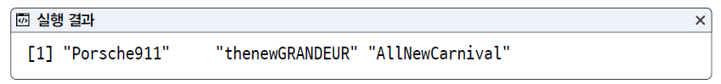
[마무리④]
확인문제
다음 데이터의 공백을 제거하여 실행 결과처럼 출력
carName <- c("Porsche 911", "the new GRANDEUR", "All New Carnival")
test <- test

Slide 34
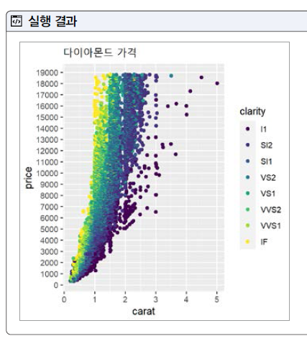
[마무리⑤]
확인문제
다이아몬드 크기(carat)에 따른 가격(price)을 나타내는 그래프 그리기. 이때 다이아몬드 투명도(clarity)에 따라 그래프에 색상을 표현하고, 제목과 축 범위를 지정하여 실행 결과처럼 출력
library(ggplot2) ggplot(diamonds, +

Slide 35
SECTION 7-3 지도에서 코로나19 선별진료소 위치 확인하기 (1)
데이터 수집: 코로나19 선별진료소 위치 정보 다운로드하기
01 메인 화면 검색 창에 [선별진료소 현황]을 입력하고 돋보기 버튼을 클릭해 데이터를 검색
02 파일데이터 목록 중 [보건복지부_코로나19 선별진료소_현황] 클릭
03 파일데이터 정보 화면에서 메타데이터를 확인 → 표 중간에 있는 URL 링크를 클릭하여 코로나19 선별진료소 현황 페이지로 이동
04 선별진료소 목록 오른쪽 위에 있는 [엑셀파일 다운로드]를 클릭하여 데이터 파일을 다운로드한 후 실습 폴더에(C:/Rstudy) 저장

Slide 36
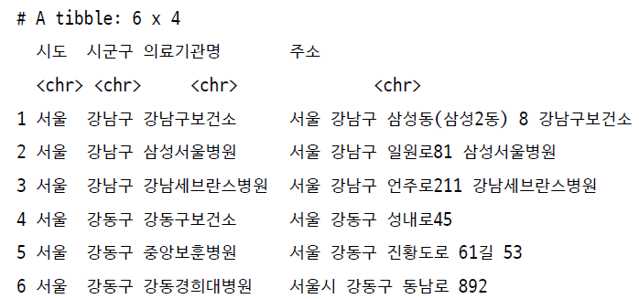
SECTION 7-3 지도에서 코로나19 선별진료소 위치 확인하기 (2)
데이터 가공: 필요한 데이터 추출하기
readxl 패키지를 로드하고 read_excel( ) 함수로 파일을 가져와 데이터는 View( ) 함수로 확인
데이터 세트에서 필요한 컬럼만 추출해서 따로 저장 - 시도, 시군구, 의료기관명, 주소로 데이터 시각화에 필요한 정보만 추출 - xlsdata 데이터 세트의 모든 행 중에 2~5열만 추출
# 엑셀 파일 가져오기 library(readxl) xlsdata <- read_excel("C:/Rstudy/선별진료소_20211125194459.xls") View(xlsdata)
다운로드한 파일명
# 데이터 컬럼 추출 및 열 이름 변경하기 data_raw <- xlsdata[,c(2:5)] head(data_raw)
2~5열의 모든 행을 선택

Slide 37
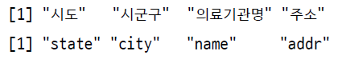
SECTION 7-3 지도에서 코로나19 선별진료소 위치 확인하기 (3)
데이터 추출이 잘 되었는지 head( ) 함수로 일부분을 먼저 확인하고, 문제가 없다면 컬럼명을 변경 - 컬럼명이 한글이면 데이터 분석 중에 오류가 발생할 수 있기 때문임 - 영문 state, city, name, addr로 각각 변경
names(data_raw) names(data_raw) <- c("state","city","name","addr") names(data_raw)

Slide 38
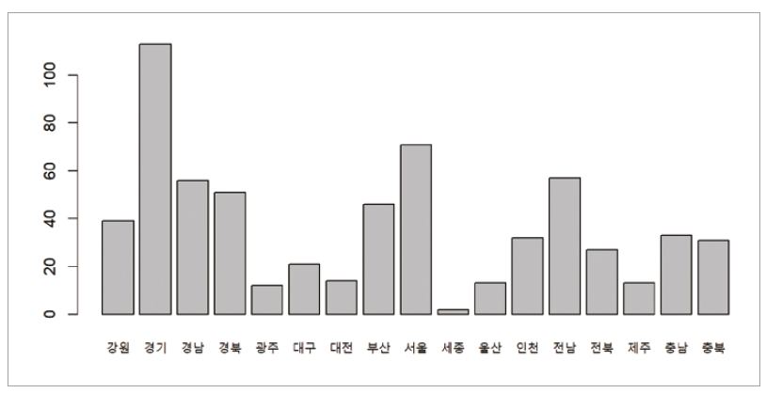
SECTION 7-3 지도에서 코로나19 선별진료소 위치 확인하기 (4)
데이터 분석(1): 빈도분석하기
어느 지역에 선별진료소가 많고 적은지 비교하려면 빈도분석이 필요
table( ) 함수로 state 변수의 빈도를 구하고 막대 그래프로 구현
# state 컬럼 빈도 확인하기 table(data_raw$state) barplot(table(data_raw$state))

Slide 39
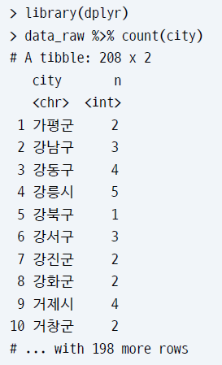
SECTION 7-3 지도에서 코로나19 선별진료소 위치 확인하기 (5)
count () 함수로 범주형 데이터 level 확인하기
dplyr 패키지의 count() 함수는 열 값 빈도를 구하는 함수로 범주형 데이터의 level을 확인 가능
count() 함수로 data_raw 데이터 세트의 city 열 빈도를 구하면 다음과 같음
여기서 잠깐

Slide 40
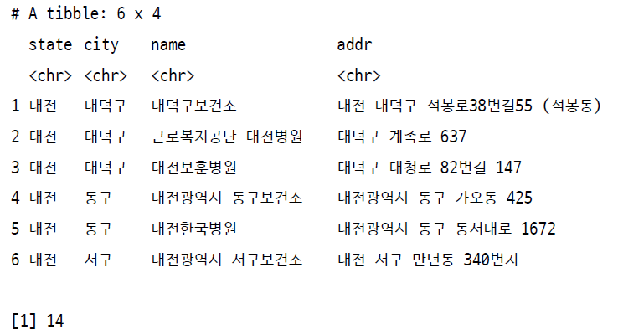
SECTION 7-3 지도에서 코로나19 선별진료소 위치 확인하기 (6)
대전시 데이터를 추출해서 시각화
state 열에서 값이 "대전"인 데이터만 추출해서 daejeon_data 변수에 저장 - 앞에서 table( ) 함수로 확인했던 빈도 결과와 동일한지 확인
# 대전시 선별진료소 데이터 추출하기 daejeon_data <- data_raw[data_raw$state == "대전",] head(daejeon_data) nrow(daejeon_data)
"대전"이 있는 행의 열 전체를 가져옴

Slide 41
SECTION 7-3 지도에서 코로나19 선별진료소 위치 확인하기 (7)
데이터 분석(2): 지도 시각화하기
구글 지도를 이용하기 위해 ggmap 패키지를 로드한 후 발급받은 구글 지도 API 키 인증.
각 선별진료소 위치에 점을 표시하려면 각 위치에 대한 위도와 경도 데이터가 필요
데이터 프레임에서 주소가 있는 열 전체를 가져와야 할 때는 mutate_geocode( ) 함수를 사용
mutate_geocode( ) 함수는 데이터 프레임의 컬럼명으로 주소가 있는 열을 기준으로 여러 주소의 경도와 위도 데이터를 한 번에 가져옴
# 데이터 세트에서 선별진료소 위도와 경도 데이터 가져오기 library(ggmap) ggmap_key <- "사용자 API 키를 입력하세요." register_google(ggmap_key) daejeon_data <- mutate_geocode(data = daejeon_data, location = addr, source = 'google’) head(daejeon_data) head(daejeon_data$lon)
mutate_geocode(data = 데이터 프레임명, location = 주소가 적힌 열의 이름, source = 'google')

Slide 42
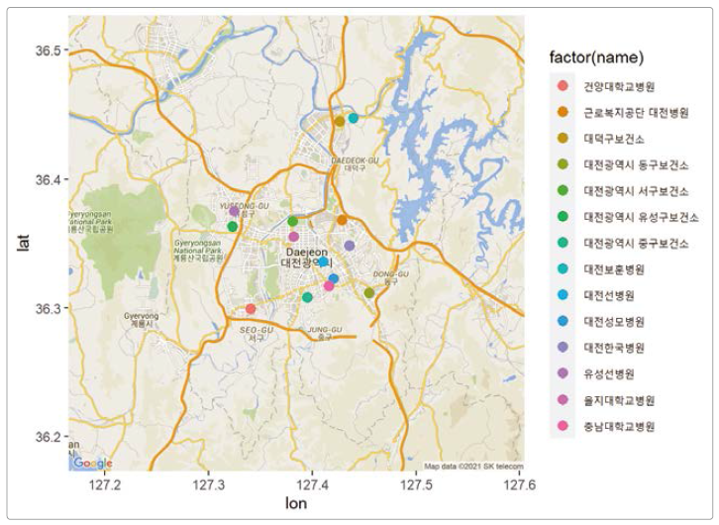
SECTION 7-3 지도에서 코로나19 선별진료소 위치 확인하기 (8)
ggmap( ) 함수로 지도를 구현 - maptype은 roadmap으로, zoom은 11정도로 지도 크기를 조정하고 앞에서 확인한 선별진료소의 위도와 경도 데이터를 점으로 표시
# 대전시 지도 시각화하기 daejeon_map <- get_googlemap('대전', maptype = 'roadmap', zoom = 11) ggmap(daejeon_map) + geom_point(data = daejeon_data, aes(x = lon, y = lat, color = factor(name)), size = 3)

Slide 43
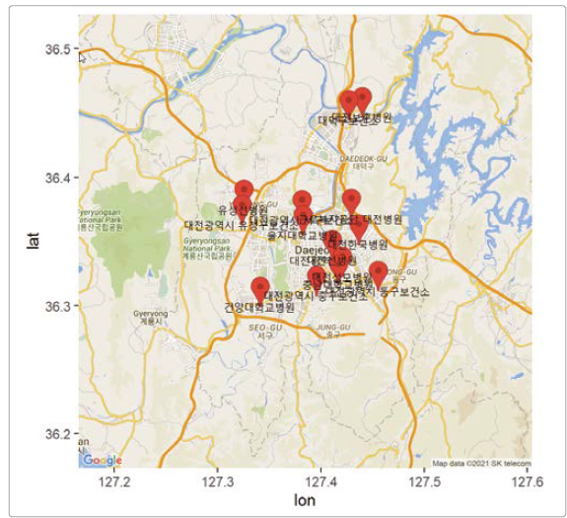
SECTION 7-3 지도에서 코로나19 선별진료소 위치 확인하기 (9)
get_googlemap( ) 함수의 markers 옵션은 위치 데이터를 지도 위에 마커 형태로 표시 - markers 옵션에 위도와 경도 데이터를 넣어 위치 데이터를 표시 - geom_text( ) 함수를 이용해 지도에 장소명을 레이블로 넣어주면 선별진료소의 위치와 이름을 함께 파악
# 마커로 위치 표시하고 위치 이름 넣기 daejeon_data_marker <- data.frame(daejeon_data$lon, daejeon_data$lat) daejeon_map <- get_googlemap('대전', maptype = 'roadmap’, zoom = 11, markers = daejeon_data_marker) ggmap(daejeon_map) + geom_text(data = daejeon_data, aes(x = lon, y = lat), size = 3, label = daejeon_data$name)

Slide 44
[마무리①]
분석 단계로 정리하는 핵심 포인트
주제 선정: 대전시에 코로나19 선별진료소가 얼마나 있고, 어디에 있을까?
데이터 수집: 공공데이터포털에서 코로나19 선별진료소 위치를 다운로드
데이터 가공: 데이터 시각화에 필요한 컬럼만 추출하고, 컬럼명을 한글에서 영문으로 변경
데이터 분석: 선별진료소가 어느 지역에 많고 적은 지 빈도분석으로 확인 - 대전시 선별 진료소 데이터를 추출 - 구글 지도 API를 이용해 대전시를 지도 시각화 - 선별진료소 위치는 산점도를 그려 표시
결론 도출: 대전시에는 총 14개의 선별진료소가 있고 그 위치를 지도에 표시

Slide 45
[마무리②]
표로 정리하는 핵심 함수
함수 | 기능
names() | 컬럼명(변수명)을 지정
table() | 표 형태로 데이터 빈도를 나타냄
barplot() | 막대 그래프를 구현
register_google() | [ggmap 패키지] 구글 지도 API 키를 등록.
mutate_geocode() | [ggmap 패키지] 여러 주소의 경도와 위도 데이터를 가져옴
get_googlemap() | [ggmap 패키지] 위치 데이터로 구글 지도를 가져옴
geom_point() | [ggplot2 패키지] 산점도를 구현
ggmap() | [ggplot2 패키지] 위치 데이터를 구글 지도로 시각화
geom_text() | [ggplot2 패키지] 그래프 위에 레이블을 입력합

Slide 46
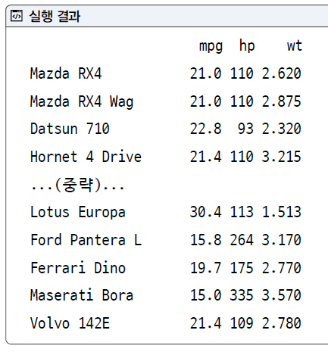
[마무리③]
확인문제
mtcars 데이터 세트에서 연비, 마력, 무게를 추출하는 코드를 작성하여 실행 결과처럼 출력
test <- test

Slide 47
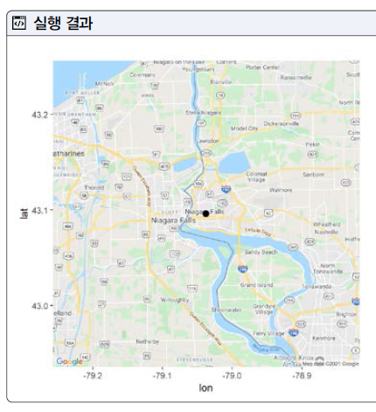
[마무리④]
확인문제
미국 지도에서 나이아가라 폭포(niagara falls)를 점으로 표시하는 코드를 작성하여 실행 결과처럼 출력 (지도 사이즈는 11, 점 사이즈는 3으로 지정)
library(ggmap) ggmap_key <- "사용자 API를 입력하세요." register_google(ggmap_key) niagara_map <- niagara_map_data <-

Slide 48
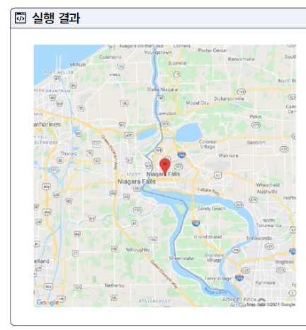
[마무리⑤]
확인문제
앞에서 출력한 지도에 표시한 위치를 마커로 표시하는 코드를 작성하여 실행 결과처럼 출력
niagara_map_data_marker <- niagara_map <-

Slide 49
SECTION 7-4 서울시 지역별 미세먼지 농도 차이 비교하기 (1)
지역별 미세먼지 차이를 비교하기 위해 통계 가설 검정 방법을 사용
가설 검정(hypothesis test): 가설이 통계적으로 유의미한지 판단하는 것
전제할 가설
서울 중구와 성북구 지역은 미세먼지 농도의 평균에 차이가 존재
두 집단의 평균을 비교할 수 있는 t 검정 t- test 분석 기법으로 중구와 종로구 미세먼지 농도의 평균 차이가 있는지 검정

Slide 50
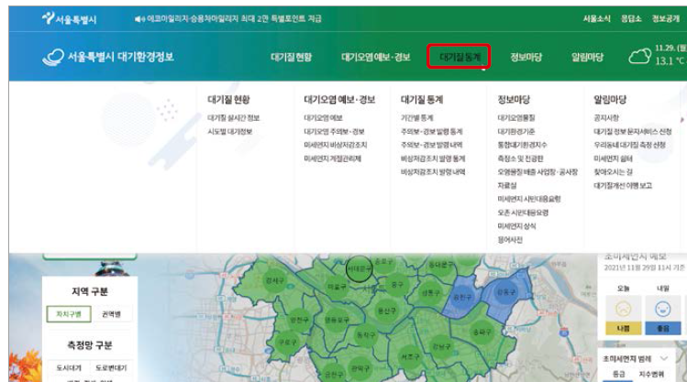
SECTION 7-4 서울시 지역별 미세먼지 농도 차이 비교하기 (2)
데이터 수집: 서울시 일별 미세먼지 데이터 다운로드하기
서울특별시 대기환경정보 사이트의 서울 시내 기후 및 기상 상황과 대기 환경 정보 https://cleanair.seoul.go.kr
01 서울시의 일별 미세먼지 농도 데이터를 준비 - 홈페이지 상단 메뉴에서 [대기질 통계]를 클릭
02 대기질 통계 화면에서는 측정기간과 측정물질, 지역 선택 가능 - [2021], [1월], [미세먼지], [전체]를 선택하고 [검색]을 클릭한 후 [엑셀다운로드]를 클릭하여 데이터 파일을 다운로드

Slide 51
SECTION 7-4 서울시 지역별 미세먼지 농도 차이 비교하기 (3)
데이터 가공(1): 엑셀로 전처리하기
다운로드한 day.xlsx 파일을 먼저 엑셀로 열어 내용을 확인하고 분석에 적절하도록 전처리
01 day.xlsx 엑셀 파일을 열면 날짜, 지역별 미세먼지 정보가 있는 것을 확인
02 지역별 분석을 위해 불필요한 데이터는 모두 제거 - 1행에서 4행을 삭제하여 일자별 지역과 평균 수치만 남기고 일 평균 수치만 필요하므로 [구분] 셀의 병합을 해제하여 셀을 A열과 B열로 나눈 후, B열은 삭제
03 분석 편의를 위해 1행의 날짜 서식을 텍스트로 변경
04 지역을 변수로 사용하기 위해 행과 열을 바꿈
05 기존 데이터가 남아있는 1행부터 29행을 삭제하여 새로 붙여넣은 데이터가 1행부터 시작하도록 실행 - A열은 날짜 열이 되었으니 [A1] 셀에 [날짜]를 입력
06 날짜를 알아보기 편하도록 A열의 날짜를 YYYY-MM-DD 형식으로 변경
07 전처리 완료 - 파일을 실습 폴더(C:/Rstudy)에 파일명 [dustdata.xlsx]로 저장

Slide 52
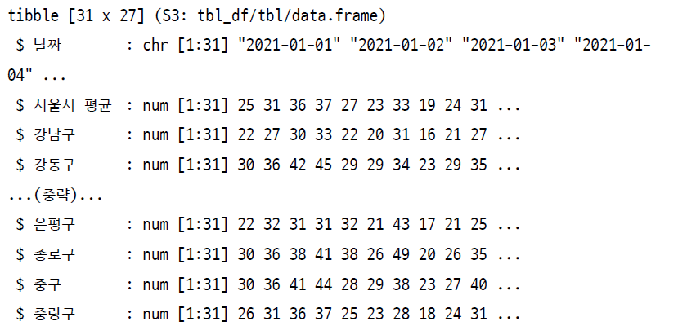
SECTION 7-4 서울시 지역별 미세먼지 농도 차이 비교하기 (4)
데이터 가공(2): 필요한 데이터 추출하기
R에서 전처리 수행 - readxl 패키지를 로드하고 read_excel( ) 함수를 이용하여 엑셀 파일 가져오기 - 데이터가 지정한 변수에 잘 저장되었는지 확인하기 위해서 View( ) 함수와 str ( ) 함수를 활용
# 엑셀 파일 가져오기 library(readxl) dustdata <- read_excel("C:/Rstudy/dustdata.xlsx") View(dustdata) str(dustdata)

Slide 53
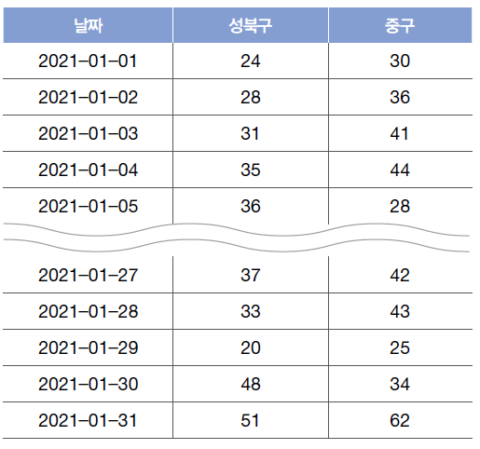
SECTION 7-4 서울시 지역별 미세먼지 농도 차이 비교하기 (5)
서울 중구와 종로구 지역의 미세먼지 농도에 차이가 있는지 검정하기 위해 필요한 데이터만 추출
dplyr 패키지를 로드하고 dustdata 데이터 세트의 컬럼 중 날짜, 성북구, 중구만 추출하여 dustdata_anal에 저장하고 데이터를 확인
# 성북구와 중구 데이터만 추출하기 library(dplyr) dustdata_anal <- dustdata[, c("날짜", "성북구", "중구") ] View(dustdata_anal)

Slide 54
SECTION 7-4 서울시 지역별 미세먼지 농도 차이 비교하기 (6)
데이터 분석에 앞서 추출한 3개의 컬럼, 즉 변수 3개 항목에 관한 구체적인 현황 파악
성북구와 중구 지역의 데이터에 날짜 누락 여부
미세먼지 수치를 모두 포함하고 있는지 확인
결측치가 있다면 결측치 처리도 필요
is.na( ) 함수를 사용하면 결측치인 값이 TRUE 값으로 표시되기 때문에 결측치가 어디에 있는지 위치를 확인할 수 있음
필요에 따라 is.na( ) 함수와 sum( ) 함수를 함께 사용하면 결측치 개수도 간단하게 확인
# 결측치 확인하기 is.na(dustdata_anal)
sum(is.na(dustdata_anal))

Slide 55
SECTION 7-4 서울시 지역별 미세먼지 농도 차이 비교하기 (7)
데이터 분석(1): 데이터 탐색하고 시각화하기
psych 패키지의 describe( ) 함수로 다양한 기술통계량을 한 번에 확인
# 지역별 미세먼지 농도의 기술통계량 구하기 library(psych) describe(dustdata_anal$성북구) describe(dustdata_anal$중구)
기술통계량 한번에 출력하기: describe() 함수
describe( ) 함수는 데이터 프레임이나 행렬의 기술통계량을 구할 때 사용
관측치 개수(n), 평균(mean), 표준편차(sd), 중앙값(median), 중앙값 절대편차(mad), 최솟값(min), 최댓값(max), 범위(range), 왜도(skew), 첨도(kurtosis), 표준오차(se)를 한 번에 확인할 수 있어 데이터 요약 수치를 확인할 때 편리하게 사용
여기서 잠깐
describe(데이터)

Slide 56
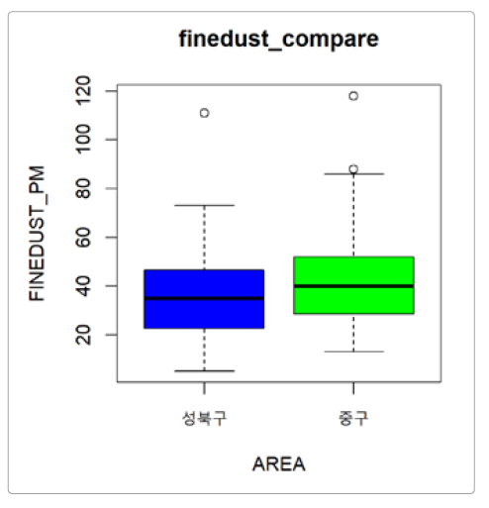
SECTION 7-4 서울시 지역별 미세먼지 농도 차이 비교하기 (8)
기술통계량을 상자 그림으로 시각화
상자 그림은 여러 그룹의 데이터를 한 그래프 안에 출력할 수 있어 데이터 분포를 비교할 때 유용 - boxplot( ) 함수에 비교 집단인 성북구와 중구 변수를 넣고 x축은 지역, y축은 미세먼지 농도 값을 기준으로 상자 그림을 구현
# 성북구와 중구 미세먼지 농도 상자 그림 그리기 boxplot(dustdata_anal$성북구, dustdata_anal$중구, main = "finedust_compare", xlab = "AREA", names = c("성북구", "중구"), ylab = "FINEDUST_PM", col = c("blue", "green"))

Slide 57
SECTION 7-4 서울시 지역별 미세먼지 농도 차이 비교하기 (9)
데이터 분석(2): 가설 검정하기
귀무 가설(null hypothesis, H0): 기존에 알려진 사실을 기준으로 설정하는 가설 - 서울 중구와 성북구 지역은 미세먼지 농도의 평균에 차이가 없다.
대립 가설(alternative hypothesis, H1): 귀무 가설과 반대로 새롭게 주장하려는 가설, 즉 입증하려는 가설 - 서울 중구와 성북구 지역은 미세먼지 농도의 평균에 차이가 있다.

Slide 58
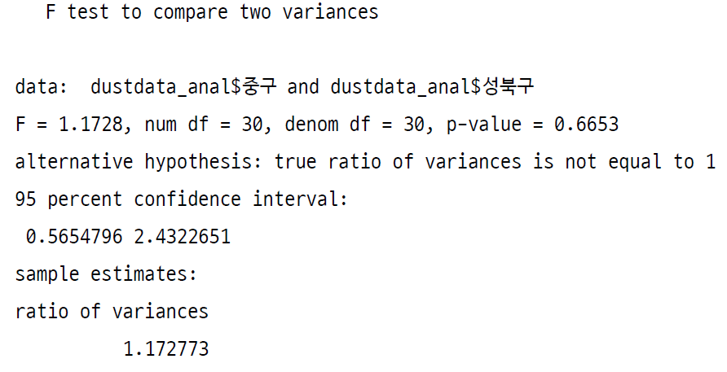
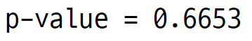
SECTION 7-4 서울시 지역별 미세먼지 농도 차이 비교하기 (10)
가설을 입증하기 위해 두 집단 간 평균에 차이가 있는지를 검정
t 검정 t-test은 변수가 정규분포를 따르고 있을 때 사용 가능한 분석 기법으로, 두 집단 간 평균의 차이가 있는지 검정, 따라서 먼저 f 검정으로 두 집단의 분산이 동일한지 다른지 확인한 후t 검정을 실시
f 검정 f-test은 두 집단의 분산에 차이가 있는지 검정할 때 사용하는 기법으로 var.test( ) 함수를 사용
var.test ( ) 함수에 중구와 성북구 데이터를 넣어 f 검정 실행
var.test(데이터1, 데이터2)
# f 검정으로 지역별 미세먼지 농도의 분산 차이를 검정하기 var.test(dustdata_anal$중구, dustdata_anal$성북구)
p-value 값이 0.6653으로 0.05보다 크므로 귀무 가설을 기각 할 수 없음 - 두 집단 간 분산의 차이가 없으므로 ‘등분산 가정을 만족한다’고 할 수 있음

Slide 59
SECTION 7-4 서울시 지역별 미세먼지 농도 차이 비교하기 (11)
t 검정은 t.test ( ) 함수를 사용하며, t와 p-value 값을 확인하여 검정 결과를 도출
t.test ( ) 함수를 사용할 때 가장 주의할 점은 변수2, 변수1의 위치 - 변수1 위치에는 비교하고자 하는 두 집단으로 나뉜 변수(명목형 변수) - 변수2 위치에는 집단 간 평균을 구할 수 있는 변수 - var.equal = T 옵션은 비교할 두 집단 간의 분산이 동일하다는 가정을 전제하는 옵션
t.test(data = 테이블명, 변수2 ~ 변수1, var.equal = T)

Slide 60
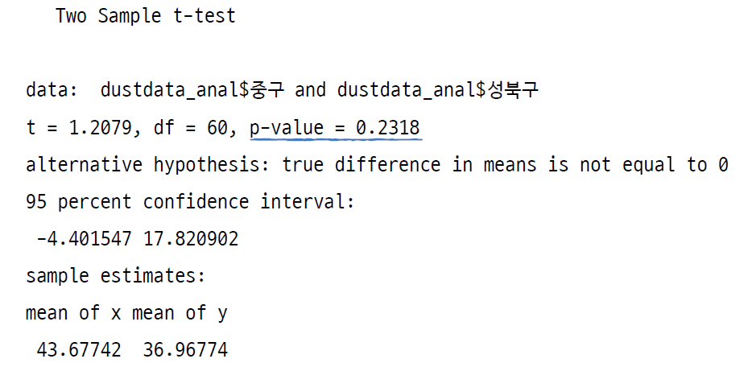
SECTION 7-4 서울시 지역별 미세먼지 농도 차이 비교하기 (12)
t 검정을 val.equal = T 옵션으로 지정하여 가설을 검정
# t 검정으로 지역별 미세먼지 농도의 평균 차이를 검정하기 t.test(dustdata_anal$중구, dustdata_anal$성북구, var.equal = T)
p-value 값이 0.2318로 0.05보다 크기 때문에 통계적으로 유의하지 않음 - 즉 귀무 가설을 기각할 수 없으므로 성북구와 중구의 2021년 1월 미세먼지 농도의 평균 차이가 없다는 것을 확인

Slide 61
SECTION 7-4 서울시 지역별 미세먼지 농도 차이 비교하기 (13)
[좀 더 알아보기] 세 개 이상의 집단 간 평균 차이 검정하기: 분산분석
분산분석(ANOVA analysis): 독립성, 정규분포, 등분산성 가정하에 세 개 이상의 집단 간 평균 차이가 있는 지를 검정하는 분석 기법
분산분석에는 anova(lm( )) 함수와 oneway.test( ) 함수를 사용
anova(lm()) 함수: 분산분석표로 F 및 p-value 값을 확인하여 검정 결과를 도출
엑셀 파일 Sample1 데이터 세트의 지역(AREA)별로 20년 카드 이용건수(Y20_CNT) 평균을 비교
anova(lm(변수2 ~ 변수1, data = 테이블명))
# 엑셀 파일 가져오기 library(readxl) exdata1 <- read_excel("C:/Rstudy/Sample1.xlsx") exdata1

Slide 62
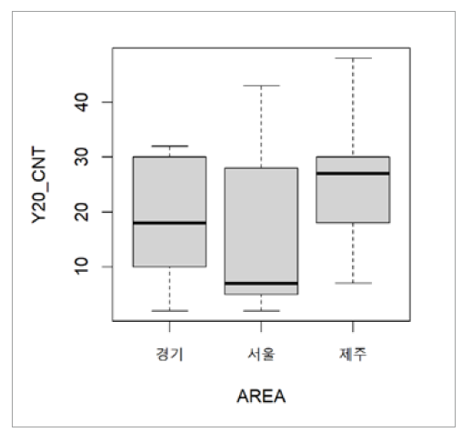
SECTION 7-4 서울시 지역별 미세먼지 농도 차이 비교하기 (14)
[좀 더 알아보기] 세 개 이상의 집단 간 평균 차이 검정하기: 분산분석
세 집단 간 평균 분포를 확인하기 위해 지역에 따른Y 20_CNT를 상자 그림으로 구현
# 경기, 서울, 제주 지역 Y20_CNT를 상자 그림으로 그리기 boxplot(formula = Y20_CNT ~ AREA, data = exdata1)
세 집단의 평균 분포가 다름을 시각적으로 확인

Slide 63
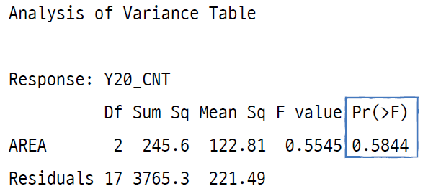
SECTION 7-4 서울시 지역별 미세먼지 농도 차이 비교하기 (15)
[좀 더 알아보기] 세 개 이상의 집단 간 평균 차이 검정하기: 분산분석
지역 간 평균 차이를 anova(lm( )) 함수로 검정
# 분산분석으로 세 집단 간 평균 차이 검정하기(1) anova(lm(Y20_CNT ~ AREA, data = exdata1))
p-value 값이 0.05보다 큰 0.5844로 나타나므로 세 집단 간 차이가 ‘통계적으로 유의하다’고 해석할 수 없음 - 귀무 가설을 기각할 수 없으므로 세 지역 간(서울, 경기, 제주) 20년 카드 이용건수 평균의 차이가 없다고 할 수 있음

Slide 64
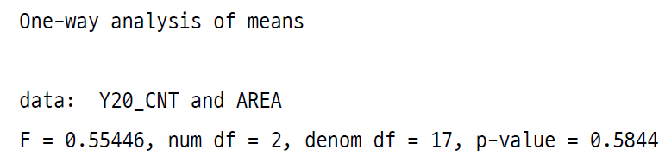
SECTION 7-4 서울시 지역별 미세먼지 농도 차이 비교하기 (16)
[좀 더 알아보기] 세 개 이상의 집단 간 평균 차이 검정하기: 분산분석
일원분산분석: oneway.test() 함수 - 독립 변수가 1개일 때 세 개 이상의 집단 간 평균 차이가 있는지 검정하는 것
oneway.test( ) 함수로 세 집단의 평균 차이를 검정 - 비교 집단이 등분산임을 가정하고 var.equal = T 옵션을 지정하여 분산 검정
oneway.test(data = 테이블명, 변수2 ~ 변수1, var.equal = T)
# 분산분석으로 세 집단 간 평균 차이 검정하기(2) oneway.test(data = exdata1, Y20_CNT ~ AREA, var.equal = T)
p-value 값이 0.05보다 큰 0.5844로 나타나므로 지역 간(서울, 경기, 제주) 20년 카드 이용건수 평균의 차이가 없다고 할 수 있음
※ 이원분산분석(twoway anova): 독립변수가 2개인 경우에 사용하는 분석 기법

Slide 65
[마무리①]
분석 단계로 정리하는 핵심 포인트
주제 선정: 서울시 중구와 성북구 지역의 미세먼지 농도 평균 차이가 있을까?
데이터 수집: 서울특별시 대기환경정보 사이트에서 데이터를 다운로드
1차 데이터 가공: 엑셀로 불필요한 행과 열을 제거
2차 데이터 가공: 필요한 데이터만 추출하고 결측치가 없는지 확인
데이터 분석: 두 지역의 데이터 분포를 기술통계량과 상자 그림으로 살펴보고 이 통계량을 통해 추론 - 그리고 귀무 가설과 대립 가설을 세워 가설을 검정 - 분석 기법은 f 검정과 t 검정을 사용하여 두 지역의 미세먼지 농도 평균 차이를 비교하여 가설이 통계적으로 유의미한 지 확인
결론 도출: 검정 결과가 통계적으로 유의하지 않으므로 서울시 중구와 성북구 지역의 미세먼지 농도 평균 차이가 없음

Slide 66
[마무리②]
표로 정리하는 핵심 함수
함수 | 기능
is.na() | 결측치를 확인
describe() | psych 패키지 데이터 프레임이나 행렬의 기술통계량을 산출
boxplot() | 상자 그림을 구현
var.test() | 두 집단 간 분산에 차이가 있는지 f 검정을 수행
t.test() | 두 집단 간 평균에 차이가 있는지 t 검정을 수행
anova(lm()) | 세 개 이상의 집단 간 평균에 차이가 있는지 분산분석
oneway.test() | 세 개 이상의 집단 간 평균에 차이가 있는지 분산분석

Slide 67
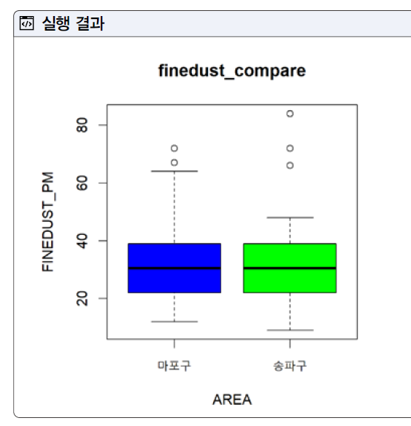
[마무리③]
확인문제
다음 빈칸을 채워 dustdata 데이터의 날짜, 마포구, 송파구를 추출하는 코드를 완성
앞에서 추출한 데이터를 바탕으로 마포구와 송파구의 미세먼지 농도 차이를 비교할 수 있도록 코드를 작성하여 실행 결과처럼 출력
dustData_Test <- dustData_Test
(dustData_Test$마포구, dustData_Test$송파구,

